Slide 1
Андрей Петрович Ершов - пионер и лидер отечественного программирования
Волкова Анна
ИВТ
4 курс

Slide 2
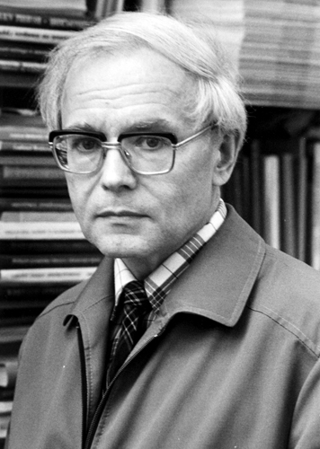
Ершов Андрей Петрович
19.04.1931 - 8.12.1988
Доктор физико-математических наук, специалист в области информатики и программирования.
Выдающийся программист и математик, лидер советского программирования.

Slide 3
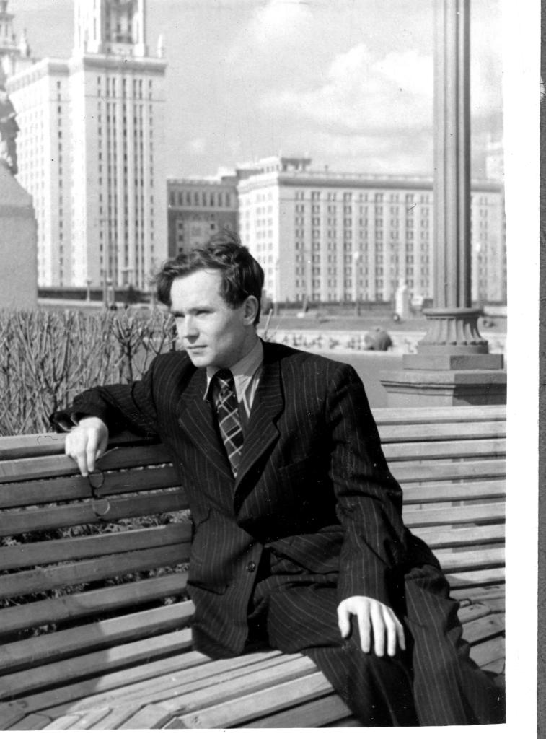
В 1949 г. он закончил среднюю школу с золотой медалью и поступает на физико-технический факультет Московского университета, собираясь стать физиком.
Однако из-за нелепых запретов, которыми была полна сталинская эпоха, учиться на физика ему не дали, но разрешили перевестись на другой факультет, и в июне 1950 года Ершов становится студентом механико-математического факультета МГУ

Slide 4
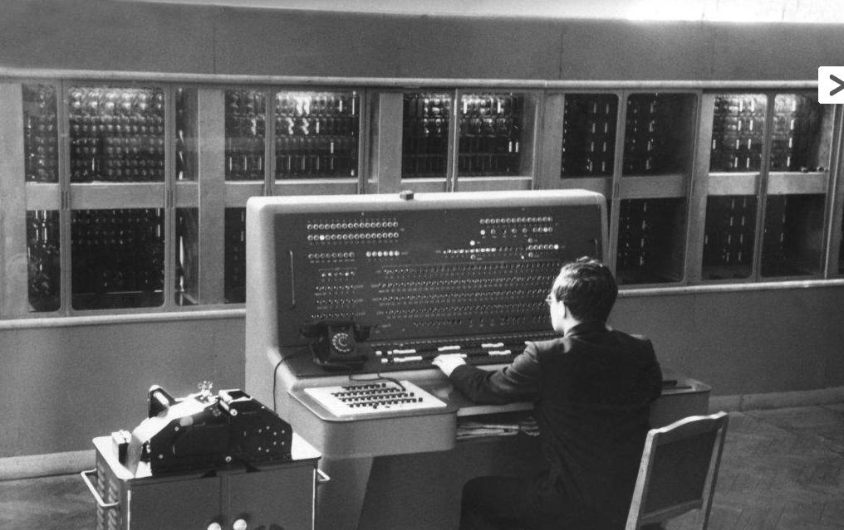
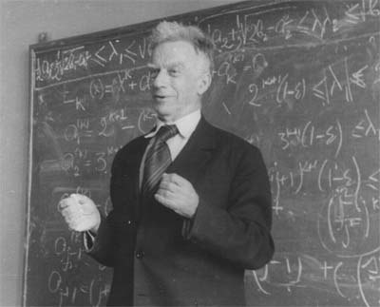
В том же году появился макет первой советской ЭВМ МЭСМ (малая электронная счётная машина).
Годом раньше в МГУ открылась кафедра вычислительной математики, руководимая Сергеем Львовичем Соболевым.

Slide 5
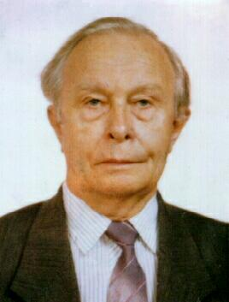
По словам Евгения Андреевича Жоголёва, одноклассника и друга Ершова, именно интерес к физическому устройству ЭВМ привёл его на новую кафедру - единственную на мехмате,ю где такое устройство изучалось.

Slide 6
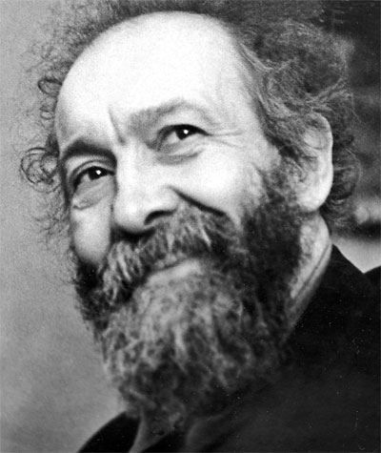
Но по-настоящему Ершов увлекся программированием на последних курсах под влиянием молодого профессора А. А. Ляпунова, читавшего основы программирования для электронных вычислительных машин.
А в 1953 г., еще студентом, Андрей Петрович начал работать в Институте точной механики и вычислительной техники — организации, в которой складывался один из первых советских программистских коллективов.

Slide 7
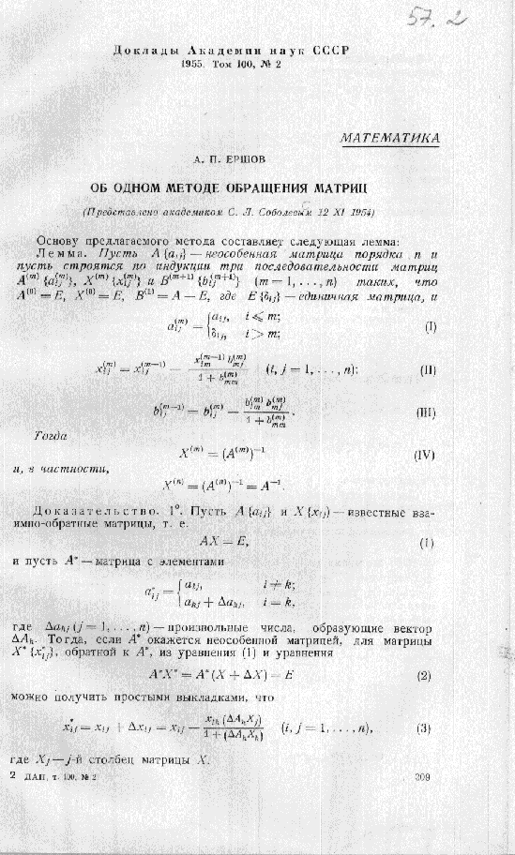
В 1954 г. А. П. Ершов закончил университет. С 1954 по 1957 г. он аспирант А. А. Ляпунова в Московском университете.
Его первой статьей была опубликованная в 1955 году в Докладах Академии наук работа «Об одном методе обращения матриц»

Slide 8
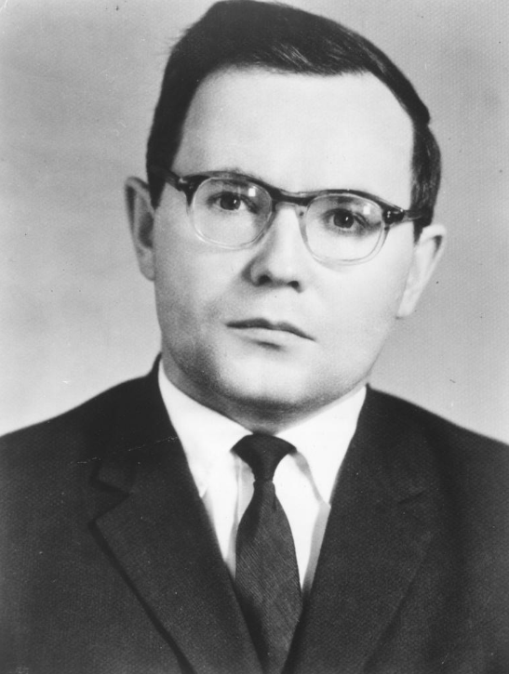
Кандидатскую диссертацию, посвященную понятию операторного алгорифма, Ершов защитил в 1962 г.
Докторская диссертация по методам построения трансляторов защищается им в 1968 г.
В 1970 г. Андрей Петров становится членом-корреспондентом, а в 1984 г. — академиком АН СССР.

Slide 9
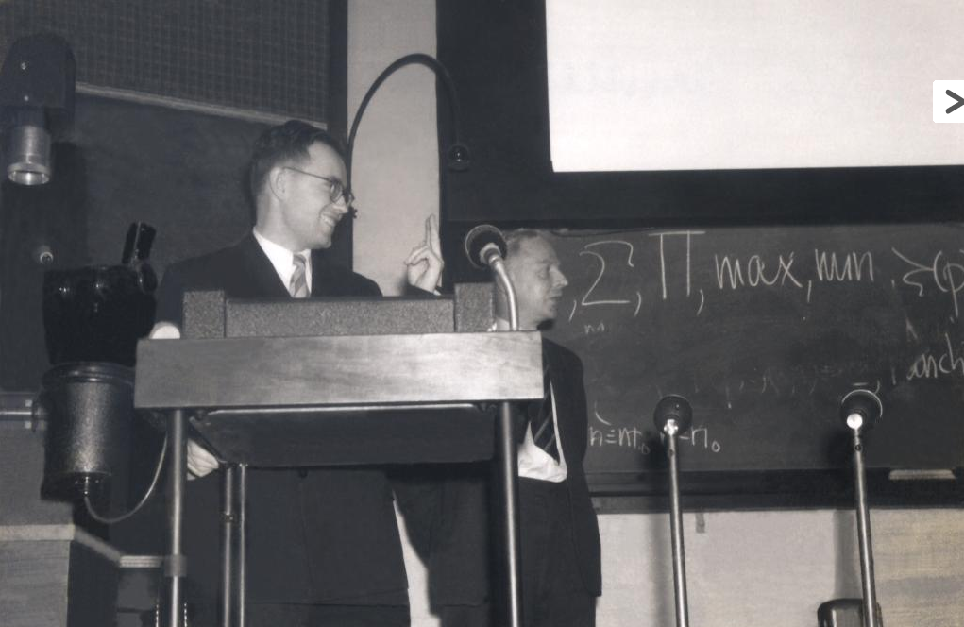
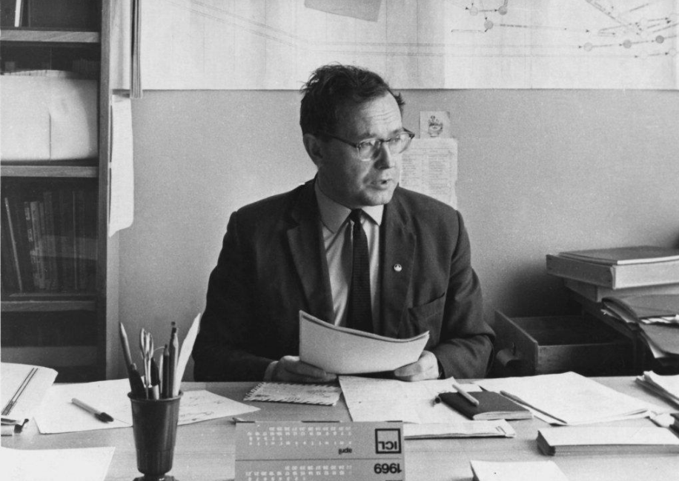
В конце 50-х годов Ершов становится одним из ведущих советских программистов.
В 1957 г. Андрей Петрович становится заведующим отделом автоматизации программирования в только что организованном ВЦ АН СССР.
В связи с созданием Сибирского отделения АН, по приглашению директора Института математики СО АН академика C. Л. Соболева он принимает на себя обязанности организатора и руководителя отдела программирования этого института, продолжая работу в Москве.

Slide 10
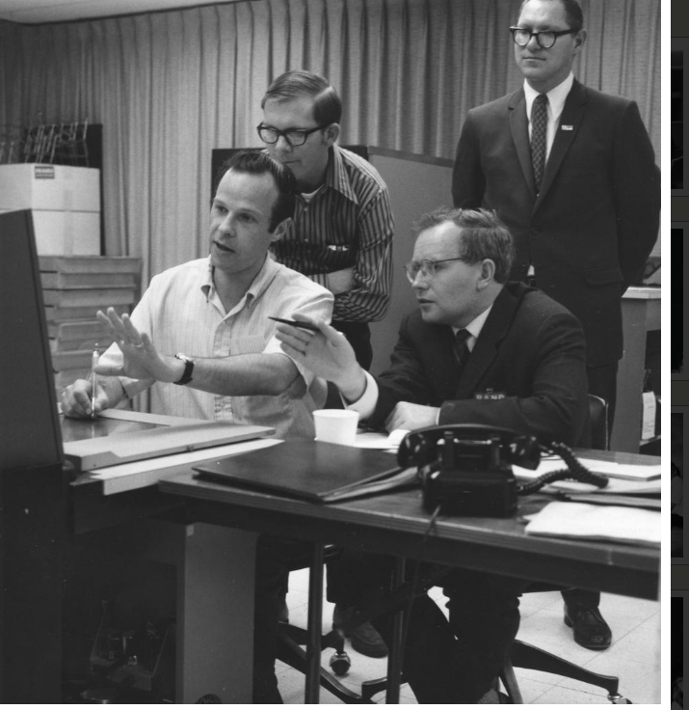
В 1960 г. Ершов окончательно переезжает в Сибирь.
Благодаря ему Академгородок становится одним из ведущих программистских центров. Учёный создал новосибирскую школу системного и теоретического программирования, исследования которой складывались из работ его учеников и последователей в различных новосибирских институтах
Под его руководством и при его участии были созданы языки программирования Альфа, Альфа - 6 и трансляторы с них. Система “Альфа” стала первой оптимизирующей системой программирования для сложных языков.

Slide 11
С конца 60-х годов Ершов становится в центре программистской жизни в СССР.
один из основных организаторов первых национальных конференций по программированию, большого числа национальных конференций, семинаров и школ по различным проблемам системного и теоретического программирования
член редколлегий основных советских программистских журналов, редактором (с момента его образования) журнала «Микропроцессорные средства и системы»,
председатель ряда национальных комиссий и рабочих групп.
В 1987 г. он становится председателем Совета по кибернетике, который координирует все отечественные академические исследования по информатике и программированию.

Slide 12
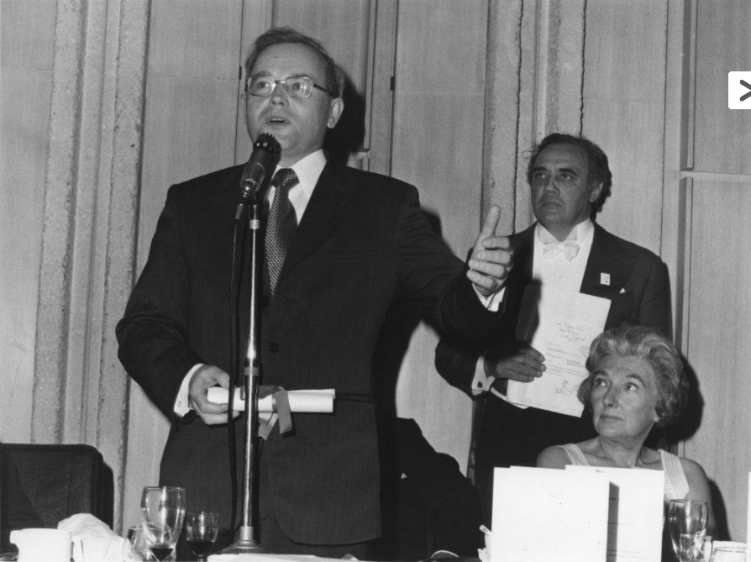
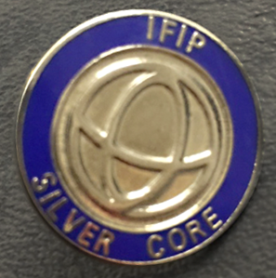
Ершов активно участвовал в работе Международной федерации по обработке информации (IFIP) — был членом ряда комитетов и рабочих групп IFIP, активным участником ряда конгрессов, в том числе вице-председателем программного комитета IFIP-68, приглашенным докладчиком IFIP-71, организатором рабочих конференций IFIP.
В 1980 г. за свою деятельность в IFIP он был награжден знаком отличия «Серебряный сердечник» (Silver Core).

Slide 13
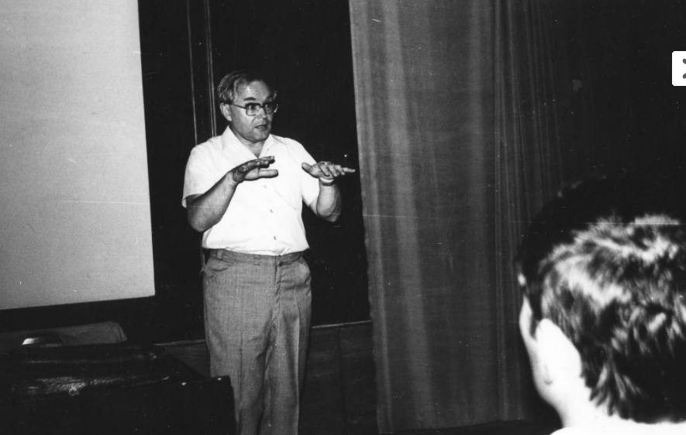
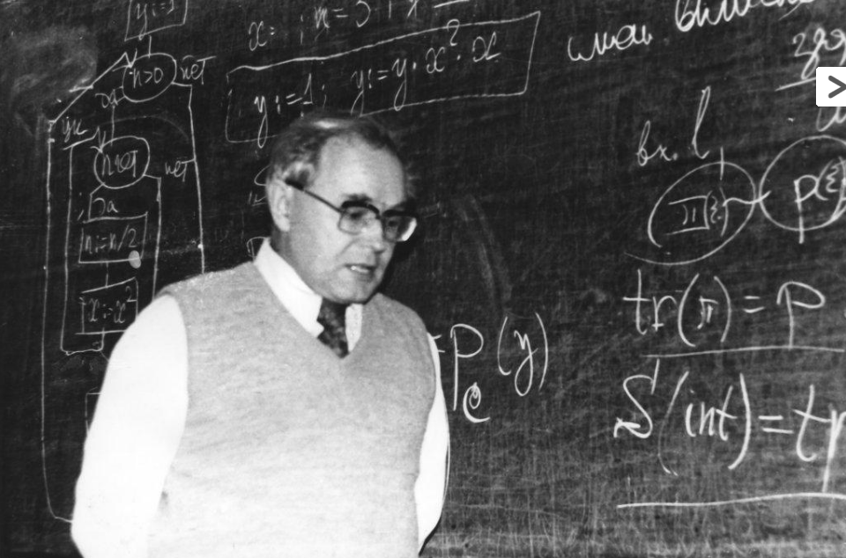
А. П. Ершов выступал как признанный авторитет и вдумчивый эксперт многих советских программных проектов — они задумывались и выполнялись под его влиянием. Будучи внимательным и заботливым учителем, он уделял много времени подготовке программистских кадров. Среди его учеников — большое число кандидатов наук и несколько докторов наук.
Преподавательскую деятельность Андрей Петрович начал ещё в 1958 г в МГУ, а затем в НГУ (с 1968 - в качестве профессора), в котором о был организатором и бессменным руководителем коллектива, ведущего подготовку студентов и аспирантов в области системного и теоретического программирования.

Slide 14
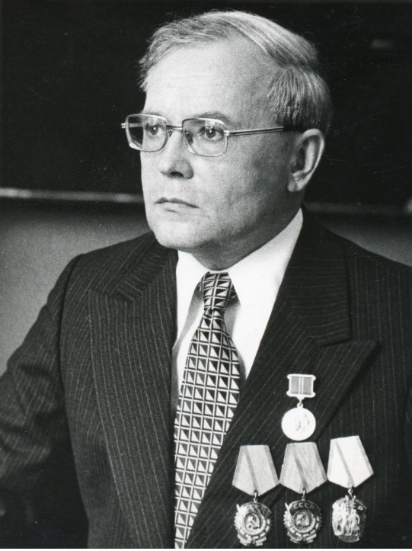
Огромная научная, организационная и педагогическая деятельность Ершова была признана в стране. Он награжден несколькими орденами Советского Союза:
В 1983 г. за теоретические работы по смешанным вычислениям присуждена премия имени академика Крылова. За все время существования этой премии А. П. Ершов был единственным программистом, получившим ее.
В 1985 г. за значительный вклад в развитие методики создания больших программных систем награжден премией Совета Министров СССР, присуждаемой за работы, имеющие большое прикладное значение.

Slide 15
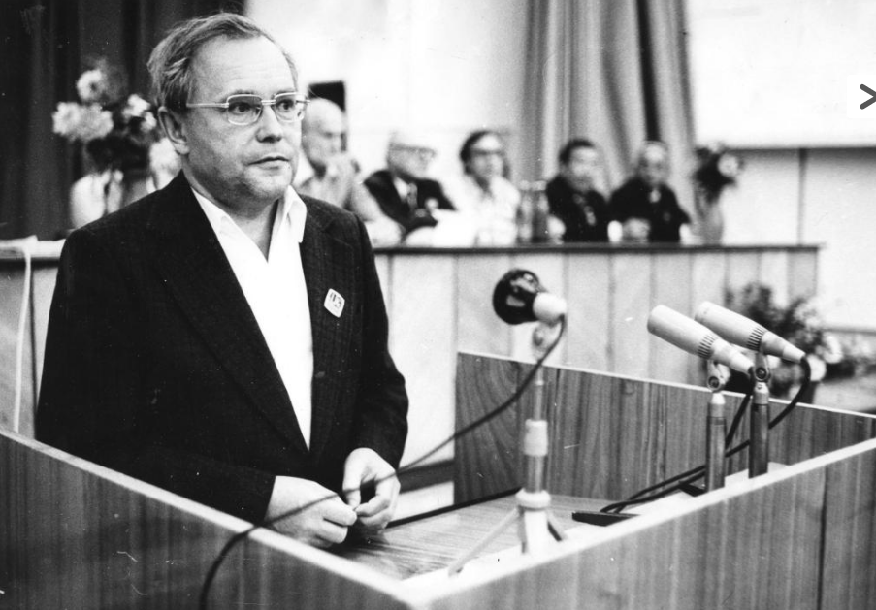
А. П. Ершов — один из тех ведущих мировых ученых, благодаря деятельности которых выделились и оформились такие научные направления, как теоретическое и системное программирование.

Slide 16
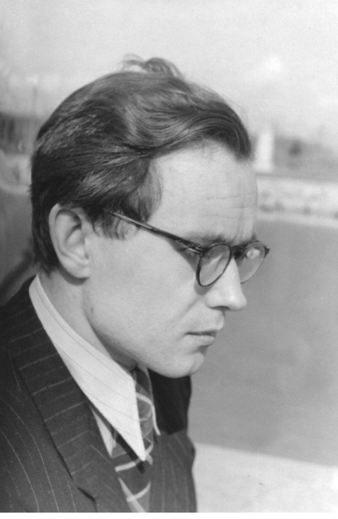
Ряд фундаментальных терминов русского программистского языка, в их числе — «информатика», «программное обеспечение», «технология программирования» — был предложен Ершовым.
В его формулировке «информатика — это наука, изучающая закономерности и методы накопления, передачи и обработки информации на основе ЭВМ».

Slide 17
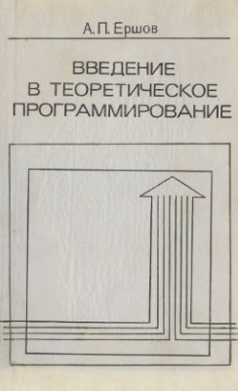
Перу Ершова принадлежит великолепная книга, изданная в 1977 году — «Введение в теоретическое программирование (беседы о методе)».
Особая значимость этой книги в том, что там ясно показывается, как на основе рассмотрения практических проблем возникают теоретические модели и как эти модели позволяют решать практические задачи.

Slide 18

Ершов был одним из авторов и редакторов первого школьного курса информатики, а также методического пособия для учителей, прилагавшегося к этому курсу.

Slide 19
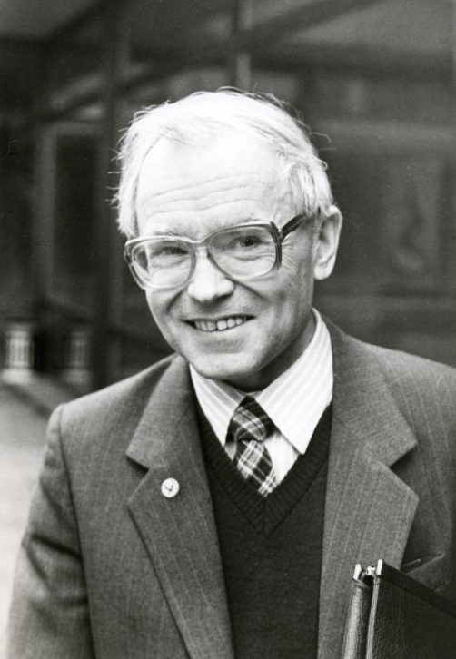
Безо всяких преувеличений можно назвать Андрея Петровича Ершова и пионером, и лидером отечественного программирования.
И если первое во многом определилось временем, то второе — его собственными заслугами, величиной и значительностью его личности.

